Slide 1
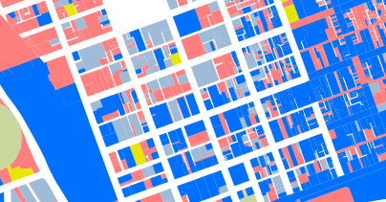

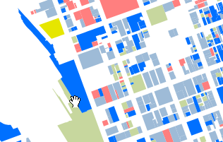
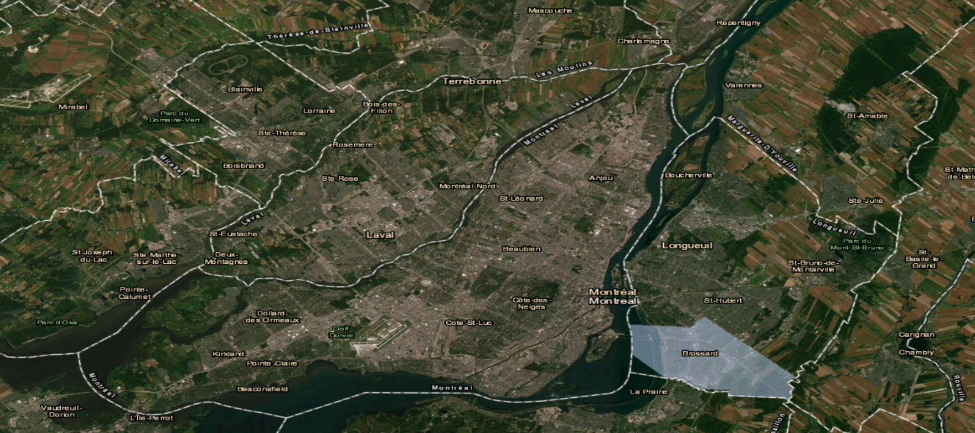
Automne 2020 – GAE703
Université de Sherbrooke
Présentation d’un phénomène de
santé publique à étudier à l’aide de cartes et d’analyses spatiales
(Mavoa, S. et al; 2018)
Potentiel Piétonnier de la
Ville de Brossard
(Montérégie, rive-sud de Montréal)
Par : Vincent le Falher
Notes:
Bonsoir, Je vais commencer la présentation du phénomène que j’ai choisi Calculer un indice de potentiel piétonnier
et le cartographier pour la ville de Brossard
.

Slide 2
Plan de la présentation
Introduction (avec cartes)
Caractéristiques, description, nature
Résultat & Méthodologie
Discussion
Définition : Mesure dans laquelle les caractéristiques de l'environnement bâti favorisent la pratique de la marche en assurant un confort et une sécurité aux piétons, en reliant les personnes avec des destinations variées dans un délai raisonnable, et en offrant un intérêt visuel dans les parcours piétonniers. (Southworth, 2005; INSPQ, 2015)
Mots clés : marche, destination, santé, activité physique, urbanisme, « walkability index », environnement bâti, 3d, densité, diversité des activités, design, mixité, intersections, bâtiments
Notes:
L'environnement bâti est défini selon INSPQ (2015) “par les éléments créés, transformés ou organisés par l’être humain comme les différents modes d’occupation des sols, les systèmes de transport et le design”.
Favoriser la marche; Pratique; Stimuler
aspects de la sécurité, la praticabilité et l’agréabilité de l’environnement bâti destination qui est croisée avec des données sociodémographiques tranche d’age ; transport
Risque lié à la pollution
Sondage audit indicateurs
aménagements favorisant la marche activités commerciales et la végétation

Slide 3
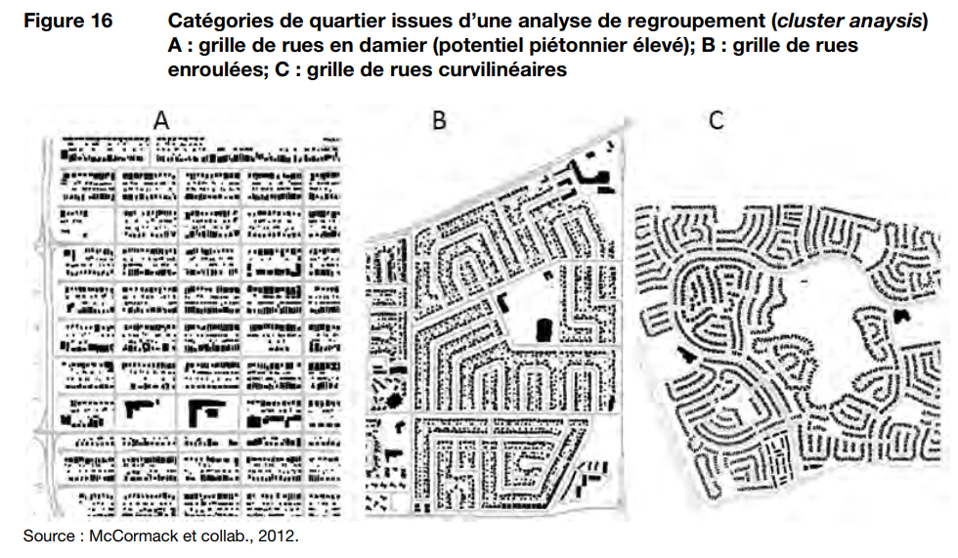
Potentiel piétonnier: pourquoi
(Robitaille É. et INSPQ; 2015)
Notes:
Exemple de caractéristiques améliorant le potentiel piétonnier : densité élevée, zone résidentielle et commerciale mixte
L'environnement bâti est défini selon INSPQ (2015) “par les éléments créés, transformés ou organisés par l’être humain comme les différents modes d’occupation des sols, les systèmes de transport et le design”.
Favoriser la marche; Pratique; Stimuler
aspects de la sécurité, la praticabilité et l’agréabilité de l’environnement bâti destination qui est croisée avec des données sociodémographiques tranche d’age ; transport
Risque lié à la pollution
Sondage audit indicateurs
aménagements favorisant la marche activités commerciales et la végétation

Slide 4
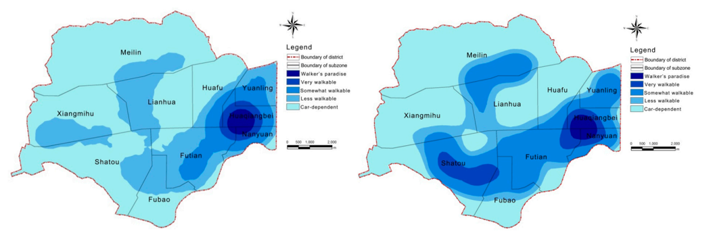
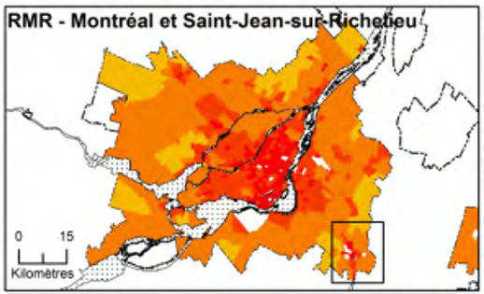
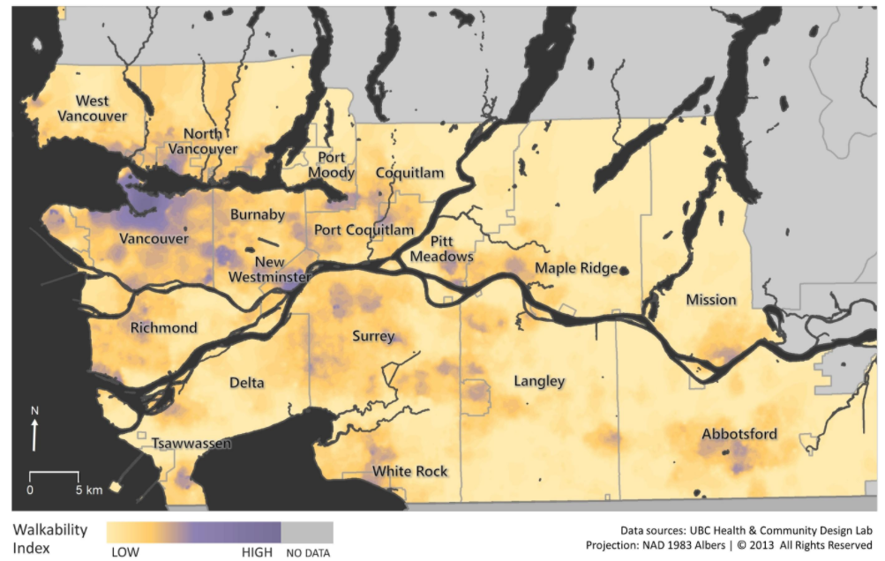
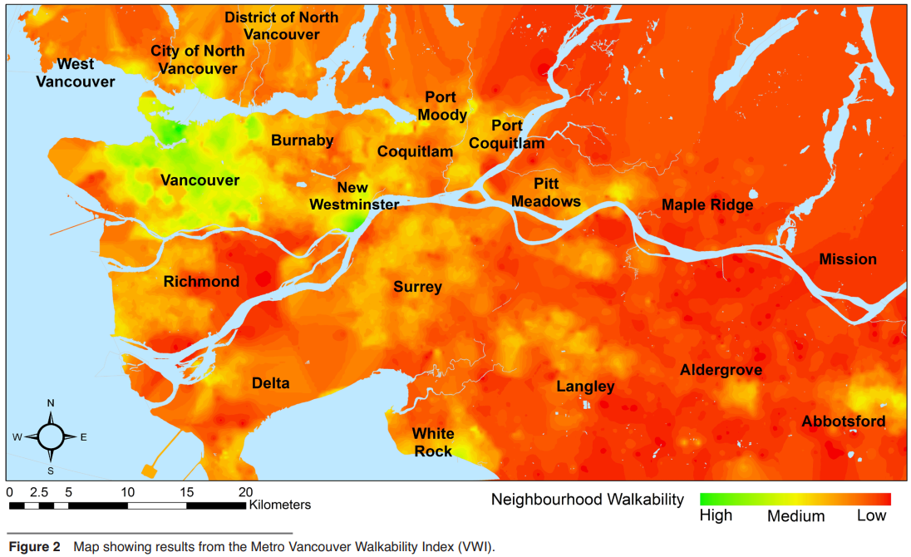
Potentiel piétonnier: techniques
Interpolation de type “Kriegage” pour présenter la variation du potentiel piétonnier entre deux années dans une même région (Zhang et al, 2019).
(Futian district, Chine)
(2018)
(2013)
Variabilité du potentiel piétonnier pour la région métropolitaine de Vancouver
(Dr Lawrence D., 2010)
Distribution du potentiel piétonnier de la région métropolitaine de Montréal et Saint-Jean-sur-Richelieu (ISNQP, 2015)
www.metrovancouver.org
(Vancouver, 2010 vs 2013)
Notes:
Centroïde Secteurs de recensement (SR)
IDW
Kriegage
Code postal

Slide 5
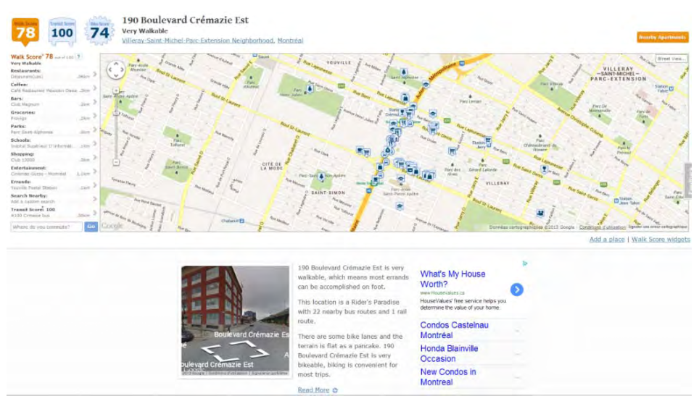
Potentiel piétonnier: outils
https://www.walkscore.com/
(Robitaille É. et INSPQ; 2015)

Slide 6
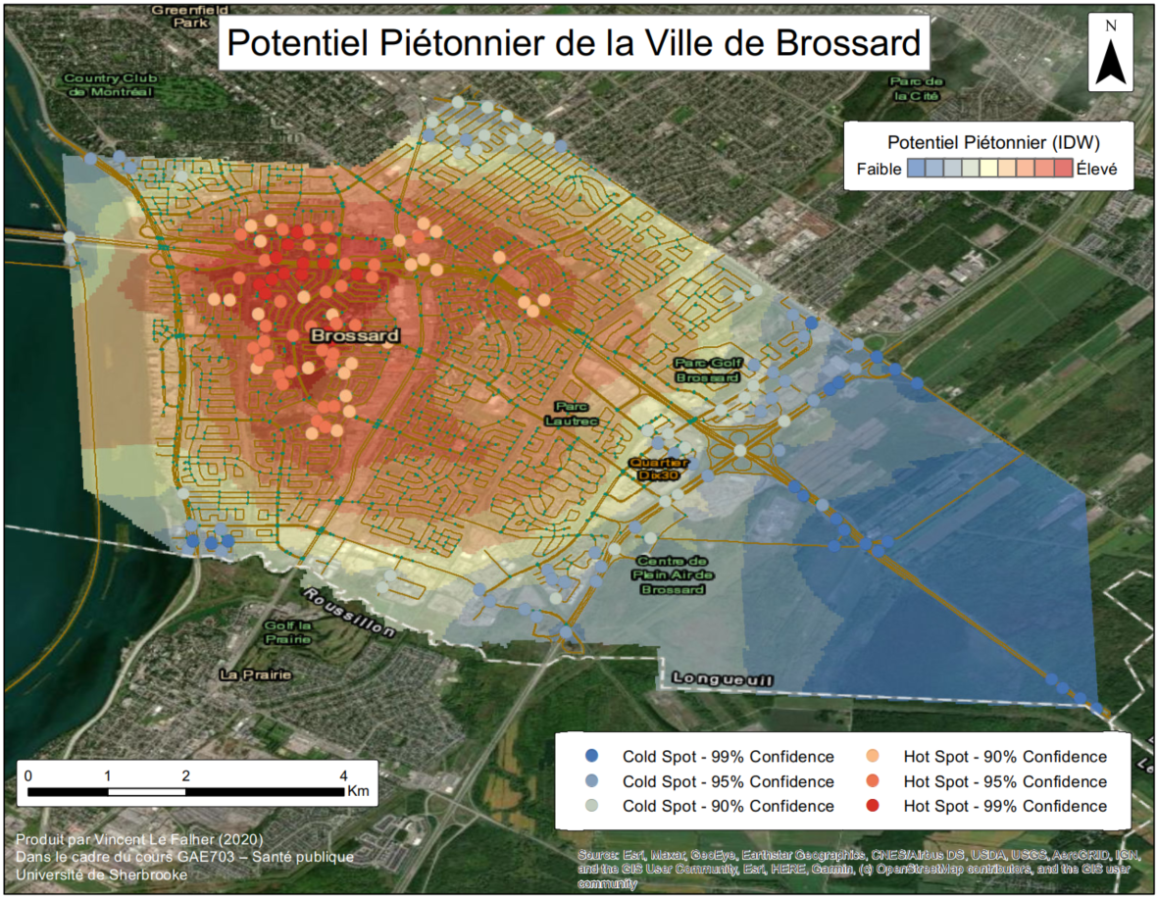
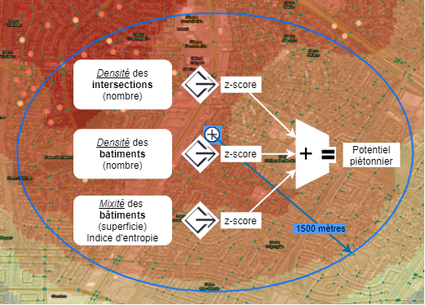
85 721 habitants
1 895,4 personnes par kilomètre carré
superficie de 45,2 km2
(recensement 2016 Statistique Canada)
Méthodologie et Résultat
Pour chaque intersection, dans un périmètre de 1 500 mètres, calcul :
De la densité des intersections (nombre)
De la densité des batiments (nombre)
De la mixité des bâtiments (superficie)
(567 intersections, 30 272 bâtiments)
Notes:
Average Nearest Neighbor
Clustered
Indice d’entropie pour montrer le degré d’homogénéité, ou inversement, de diversité des territoires
IDW Inverse Distance Weighted
Hot Spot Analysis (Getis-Ord Gi*)
Unité d'évaluation foncière 2016: Localisation des immeubles et leur rôle (résidentiel, commercial, etc)

Slide 7
Suggestions et Recommendations
Supprimer les autoroutes et autres voix rapides de l’analyse.
Ajouter une zone tampon plus large que la zone d’étude (ex.: 6 km autour) afin de représenter un potentiel piétonnier réaliste aux limites de la municipalité.
Filtrer les bâtiments à inclure et exclure.
Calquer l’interpolation au réseau routier afin de représenter le potentiel piétonnier aux emplacements où cela a du sens (et donc exclure les zones où il n’y a en fait pas de piétons).
Croiser les données avec des données sociodémographiques (âge, revenu, emploi, etc.).

Slide 8
Suggestions et Recommendations (suite)
Comparer les résultats avec les délimitations des Secteurs de Recensement (SR), afin de voir si les analyses du potentiel piétonnier en utilisant les SR (délimitations arbitraires) sont réalistes ou si certains SR ne sont pas bien représenter.
Faire l’analyse avec des zones de 1 km ou 0.5 km (au lieu de 1.5 km).
Utiliser d’autres caractéristiques (présence de trottoirs, de luminaires, de passages piétons, indicateurs d’audits et sondages, dénivellation, cul-de-sac, espaces de stationnement, parcs, zones commerciales, etc.)
Analyse multicritère avec poids variées (ex: accès aux services proches bonifié)
Temporelle été vs hivers, construction

Slide 9
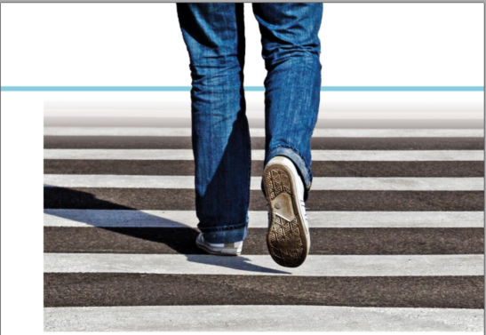
(Paquin S., 2015)
Merci

Slide 10
?
Questions ?

Slide 11
Exemple de caractéristiques influençant le Potentiel Piétonnier
Sécurité, criminalité, accès aux installations récréatives, accès aux parcs et aux espaces publics ouverts, verdure, un paysage esthétiquement agréable, infrastructure propice à la marche, l’accès aux transports en commun, trottoir déneigé, confort, sécurité aux piétons, rejoindre des destinations variées dans un délai raisonnable, offrent un intérêt visuel, densité d'habitation, diversité des activités, design de la trame urbaine, connectivité des rues, densément peuplé, commerces et services présents à proximité, destinations accessibles, distance du transport en commun, trottoirs, mobilier urbain, éclairage, vitesse de circulation, vaste stationnement sans cheminement piétonnier sécuritaire, entretien des rues (déneigement et le déglaçage en période hivernale)
(https://www.topster.net/text/kolorieren.html)

Slide 12
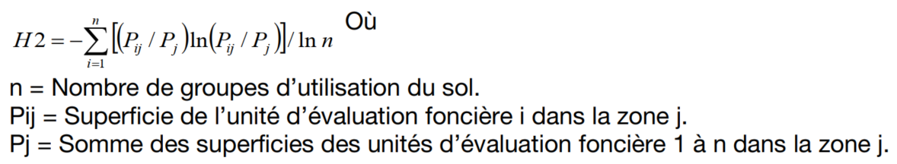
Glossaire
Potentiel piétonnier: « Mesure dans laquelle les caractéristiques de l'environnement bâti favorisent la pratique de la marche en assurant un confort et une sécurité aux piétons, en reliant les personnes avec des destinations variées dans un délai raisonnable, et en offrant un intérêt visuel dans les parcours piétonniers. » (Southworth, 2005; INSPQ, 2015)
Environnement bâti : Défini selon INSPQ (2015) “par les éléments créés, transformés ou organisés par l’être humain comme les différents modes d’occupation des sols, les systèmes de transport et le design”.
Indice d’entropie: « Ces indices sont utilisés pour montrer le degré d’homogénéité, ou inversement, de diversité des territoires. Cet indice varie de 0 à 1; plus il est élevé, plus la mixité du territoire est importante. » (INSPQ, 2015)

Slide 13
Références
Mavoa, Suzanne, Serryn Eagleson, Hannah M Badland, Lucy Gunn, Claire Boulange, Joshua Stewart, et Billie Giles-Corti. 2018. « Identifying Appropriate Land-Use Mix Measures for Use in a National Walkability Index ». Journal of Transport and Land Use 11 (1). https://doi.org/10.5198/jtlu.2018.1132.
Robitaille, Éric, Institut national de santé publique du Québec, et Direction du développement des individus et des communautés. 2015. Potentiel piétonnier et utilisation des modes de transport actif pour aller au travail au Québec: état des lieux et perspectives d’interventions. Montréal: Institut national de santé publique du Québec.
Frank, Dr Lawrence D. 2010. « Neighbourhood Design, Travel, and Health in Metro Vancouver: Using a Walkability Index », 12.
Zhang, Jingyuan, Puay Yok Tan, Hui Zeng, et Ye Zhang. 2019. « Walkability Assessment in a Rapidly Urbanizing City and Its Relationship with Residential Estate Value ». Sustainability 11 (8): 2205. https://doi.org/10.3390/su11082205.
Paquin, Sophie, Centre intégré universitaire de santé et de services sociaux du Centre-Sud-de-l’Île-deMontréal (Québec), et Direction régionale de santé publique. 2015. Boîte à outils: audit de potentiel piétonnier actif sécuritaire (PPAS) : le guide complet 2.1. Montréal: Centre intégré universitaire de santé et de services sociaux du Centre-Sud-de-l’Île-de-Montréal (Québec),Direction régionale de santé publique.

